Slide 1
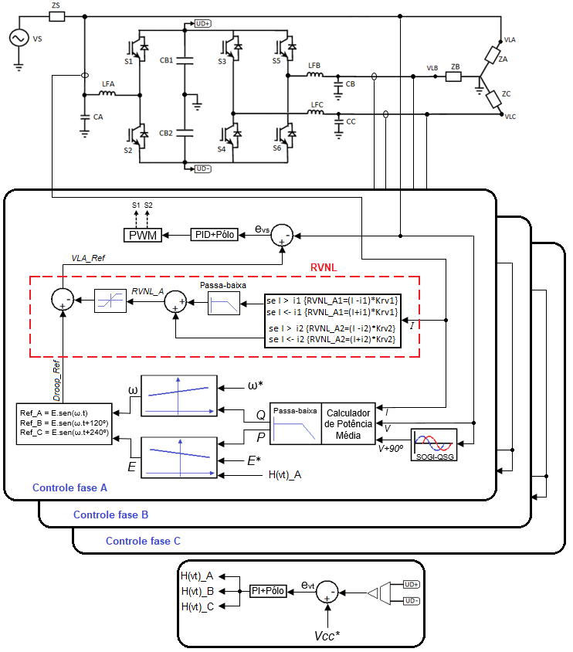
Conversor Multifuncional para Conversão Monofásica-Trifásica em Redes Rurais
Aluno: José Inácio Bárbara Depin
Orientador: Marcello Mezaroba
Proporcionar o uso de equipamentos trifásicos em ambientes rurais que possuem rede de distribuição monofásica, através do uso de um conversor CA-CA monofásico-trifásico.
Conversor meia ponte trifásico, com uma fase conectada na carga e diretamente na rede monofásica, responsável pelo suprimento do barramento CC. Possui duas fases adicionais sintetizados pelo conversor, possibilitando aplicação de cargas trifásicas. Utilização do “Droop Dontrol” para controle do fluxo de potências e regulação da rede e emprego da técnica de “Resistência Virtual Não Linear (RVNL) para proteção.

